Slide 1
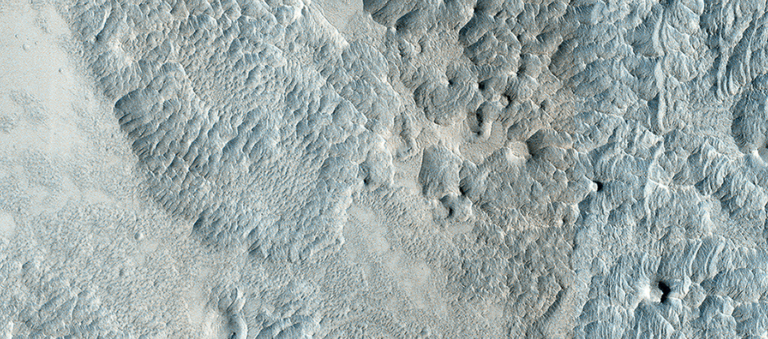

Эрозионная поверхность в земле Аравия
Когда-то здесь была гладкая плоская поверхность, но со временем она подверглась эрозии (скорее всего, из-за ветра), образуя депрессии в низменных районах, где мы видим много маленьких дюн.
uahirise.org/ru/ESP_039113_1915

